Slide 1
Apx515 設備介紹
1

Slide 2
index
設備與線材
接線
網站資源

Slide 3
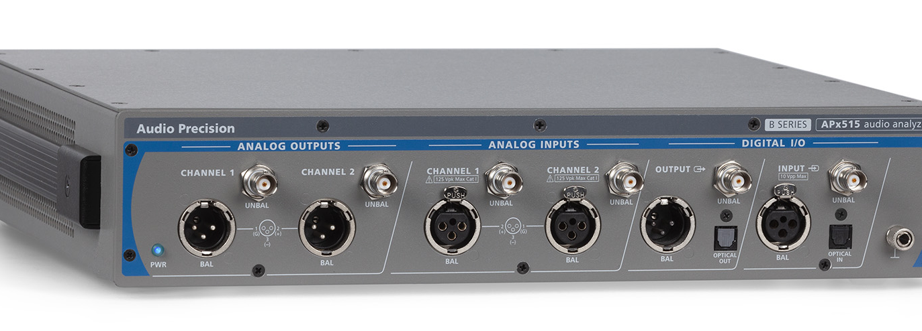
設備與線材
主機圖片:

Slide 4
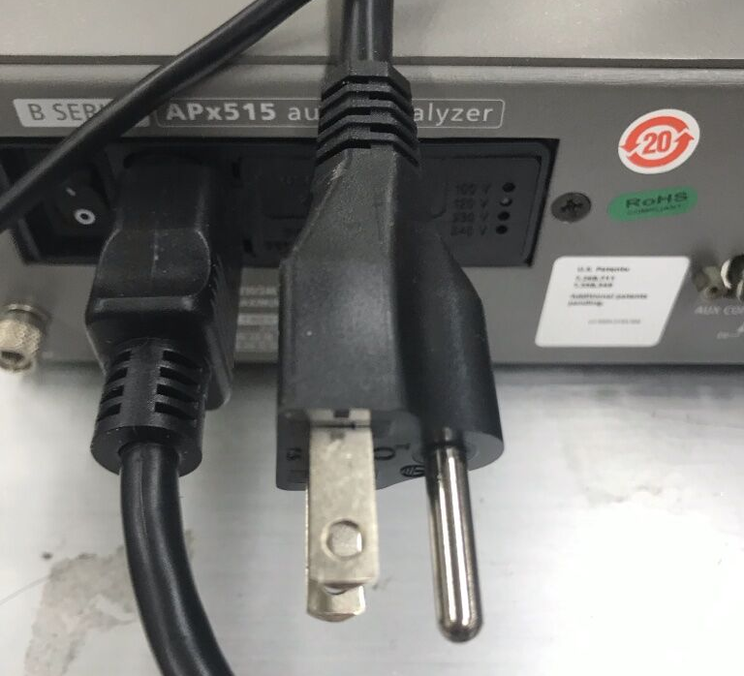
接線
Apx515 電源線

Slide 5
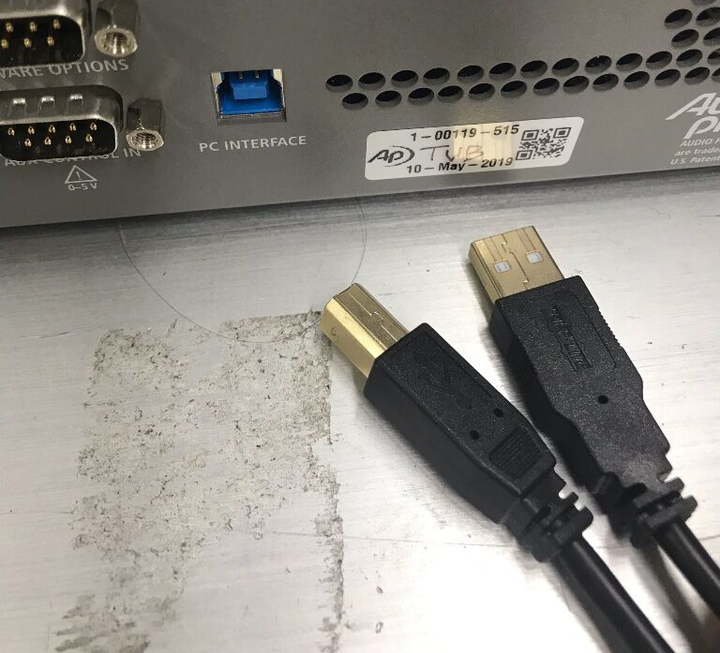
接線
Pc interface (usb)
usb接到pc，可進行控制

Slide 6
接線
Pc interface (usb)
usb接到pc，可進行控制

